Slide 1



APRESENTADOR: LUCAS AMATES DE OLIVEIRA

Slide 2

A empresa
Jazzle Group Software Developing®
Fundada em 2019;
Especializada no ramo da música;
Alto padrão de programação e de design.

Slide 3
O SOFTWARE
Transcritor digital de partituras;
Editor de arranjos;
Repositório de projetos.

Slide 4
MERCADO MUNDIAL
65.000.000 DE MÚSICOS
Só no Brasil e nos EUA somados, o número de músicos ultrapassa os 65 milhões. Dentre eles, 50 milhões são membros de corporações musicais.
34M
31M
Fonte: https://www.statista.com/statistics/192834/people-playing-a-musical-instrument

Slide 5
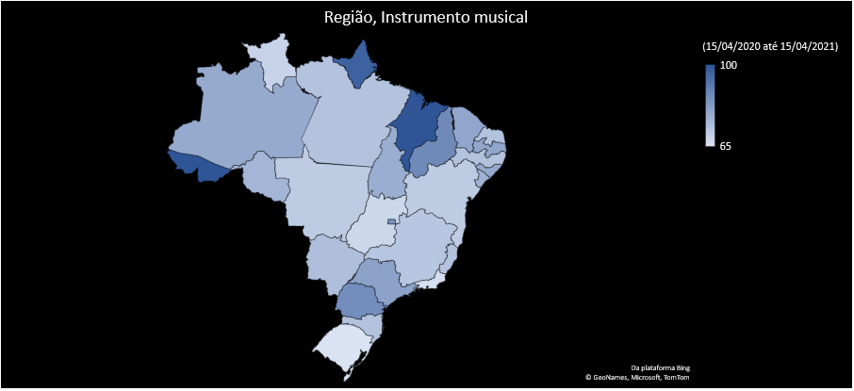
Mapeamento de regiões

Slide 6
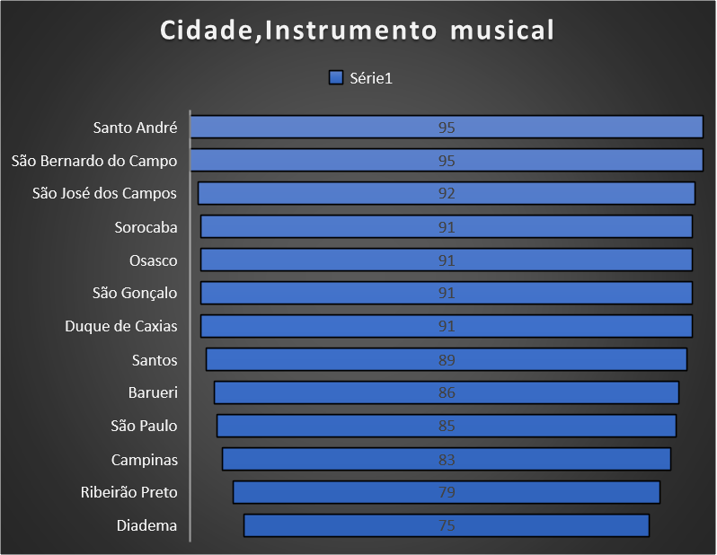
Mapeamento de cidades

Slide 7
PROBLEMATIZAÇÃO
Editar partituras já impressas, caso não haja um projeto salvo no software de escrita, é uma tarefa árdua.
EDITAR
Atualmente não há maneiras de digitalizar uma partitura e poder interagir com ela.
Não há muitas maneiras de compartilhar publicamente a partitura de uma peça musical.
INTERAGIR
PARTILHAR

Slide 8
PROBLEMATIZAÇÃO

Slide 9
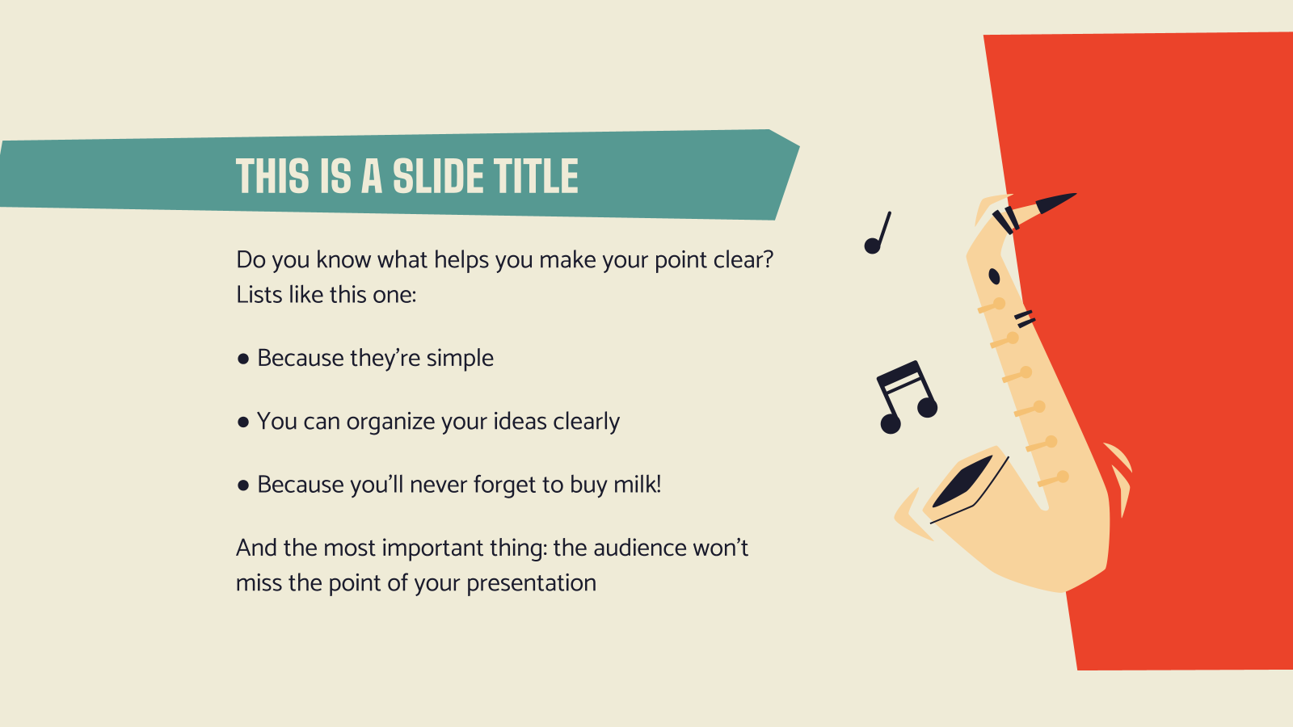
FUNCIONALIDADES
Integração com o app mobile;
Sincronização de dados;
Editor incorporado;
Player interno;
Repositório compartilhável.

Slide 10
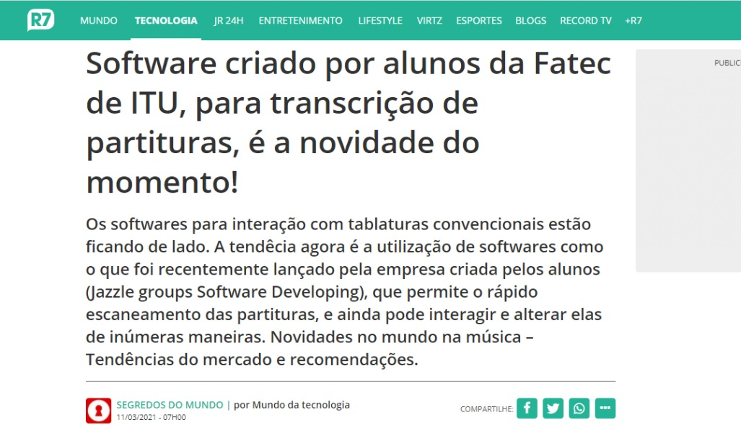
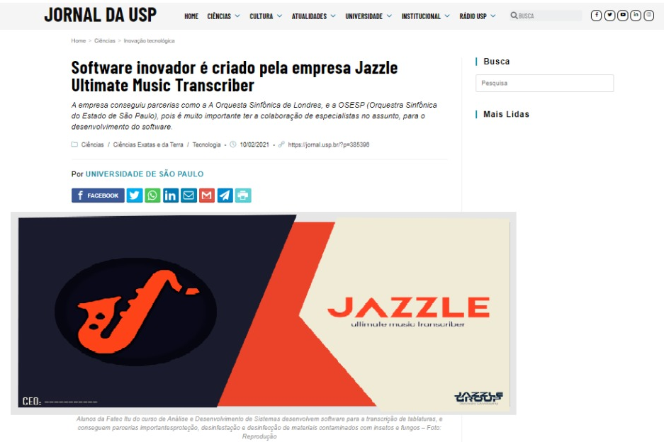
NOTÍCIAS NACIONAIS
Site R7 sobre a Jazzle
Site da USP sobre a Jazzle

Slide 11
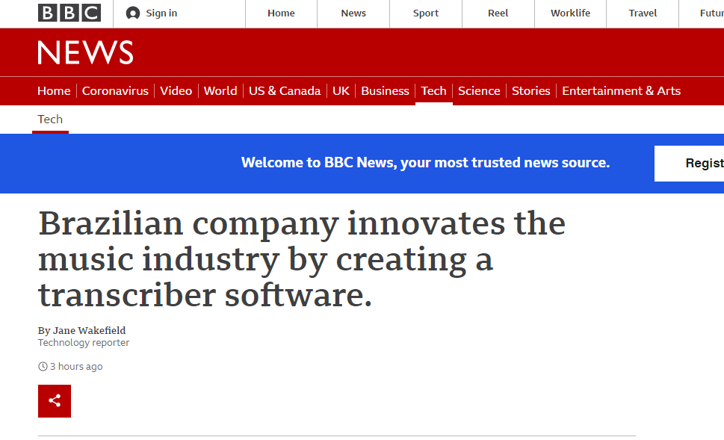
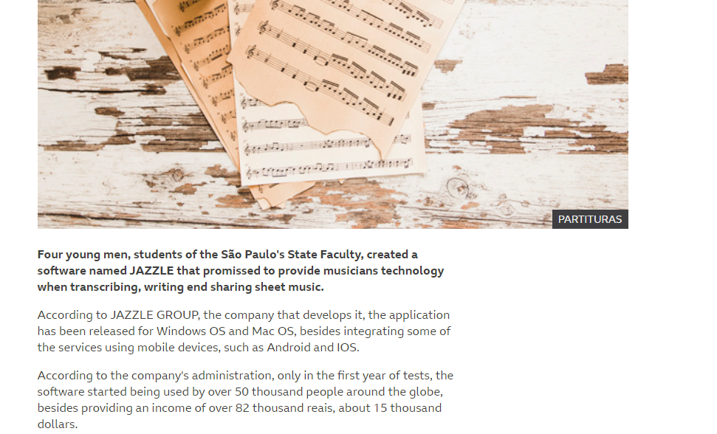
NOTÍCIAS INTERNACIONAIS
Site da BBC UK sobre a Jazzle

Slide 12
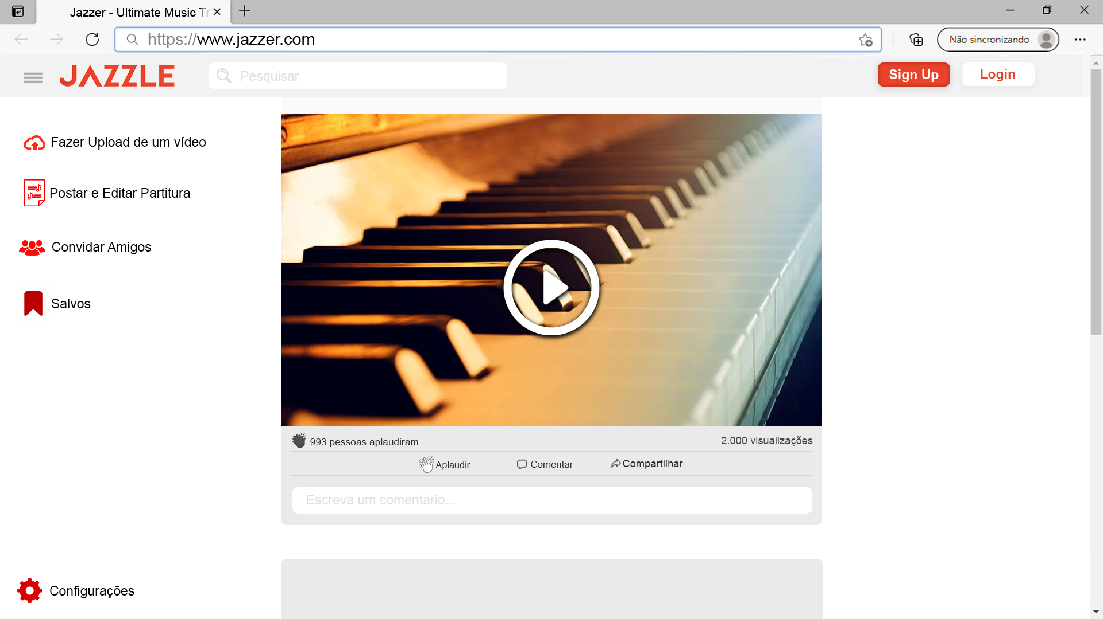
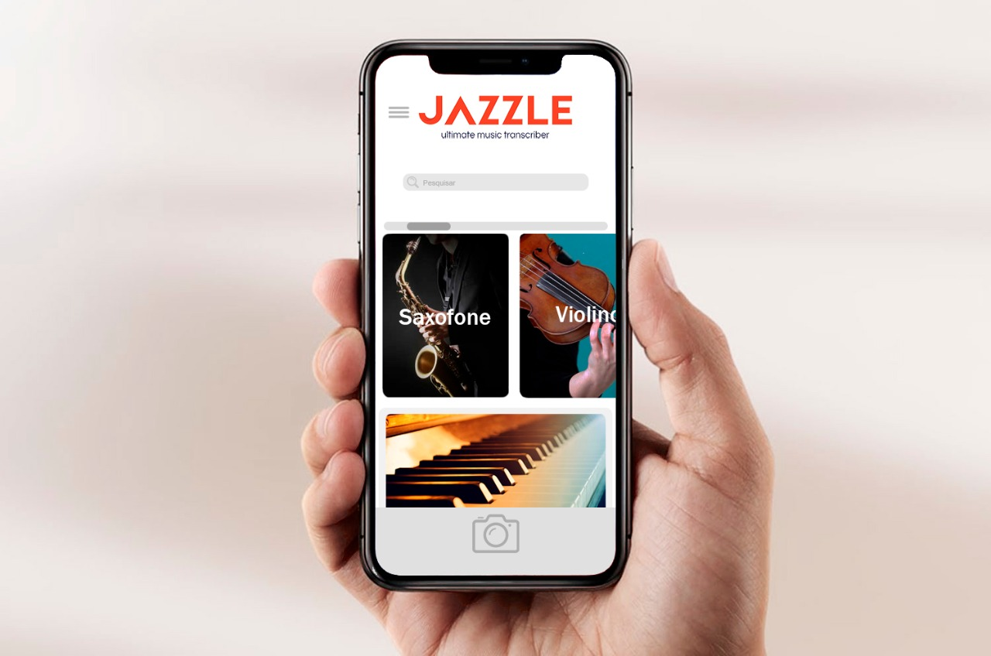
PRINTSCREENS DO SOFTWARE
Jazzle
jazzle
Interface mobile do Jazzle
Protótipo da interface do software

Slide 13



CONQUISTAS
MICROSOFT STORE
PLAY STORE
MAC APP STORE
RECEITA
PARCERIAS
R$82.223,15
The London Symphony Orchestra
Criada em 1904 no Reino Unido. Possui cerca de 95 músicos.
Receita nos primeiros 8 meses de testes.
50 MIL
Orquestra Sinfônica do Estado de São Paulo (OSESP)
Clientes
Criada no ano de 1954. Possui mais de 100 músicos em atividade.

Slide 14
Finanças
Salários
35K por mes no mínimo.
Intalações
Equipe
1 programador Sênior de Windows;
1 programador sênior Android;
1 Designer de aplicações;
1 programador back end.
6 Computadores i7 (8K cada);
3 Celulares (4K cada);
Aluguel (2500 reais).
Total
60K de gastos iniciais + o aluguel do salão;
Gastos mensais no total +- 50K.
Receita necessária Mensal
+- 120K / mês.

Slide 15
OBRIGADO!
Tem alguma pergunta?
Acompanhe o desenvolvimento do projeto:
jazzle@jazzlegroup.com
+55 (11)4002-8922
jazzlegroup.com.br/jazzle

